Slide 1

ACM程序设计
暨南大学 徐锶浩

Slide 2
图
在图论中，一般，我们用G来表示图，
所以，一个图常常写作G=(V,E)。
V代表点，E代表边
我们可能还会见到这样的写法：
V={v1,v2,v2……} 是有限非空集合，称为顶点集，其元素称为顶点或结点。
E={e1,e2,e3……} 是有限集合，称为边集，E中每个元素都有V中的结点对与之对应，称为边。

Slide 3
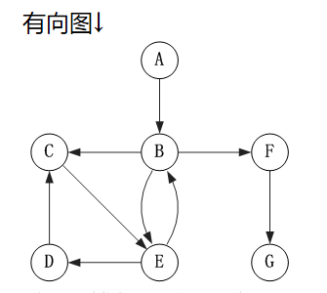
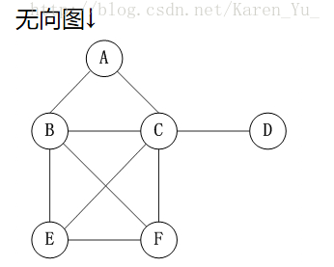
有向图&无向图
度：
在无向图中，某个顶点的度是邻接到该顶点的边(或弧)的数目。
在有向图中，度还有"入度"和"出度"之分。
任何一个图的顶点度数和比为偶数。

Slide 4
图的表示
1）邻接矩阵简介
-- 逻辑结构分为两部分：Vexs[]（存储顶点）和Arcs[][]（邻接矩阵）集合。因此，用一个一维数组存放图中所有顶点数据；用一个二维数组存放顶点间关系（边或弧）的数据，这个二维数组称为邻接矩阵。
-- 邻接矩阵又分为有向图邻接矩阵和无向图邻接矩阵，此处以无向图为例。
2）无向图邻接矩阵的特点：
-- 对无向图而言，邻接矩阵一定是对称的，而且主对角线一定为零（在此仅讨论无向简单图），副对角线不一定为0，有向图则不一定如此；
-- 无向图邻接矩阵是一个对称矩阵；
-- 顶点Vi的度等于第i行非零元个数，或第i列非零元个数；（有向图没有此特点）
-- 矩阵非零元总数等于边数的2倍；
-- 用邻接矩阵表示图，很容易确定图中任意两个顶点是否有边相连；

Slide 5
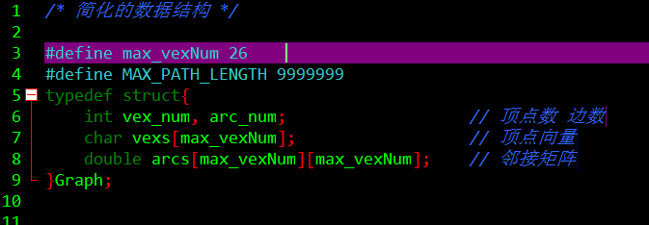
图的表示

Slide 6
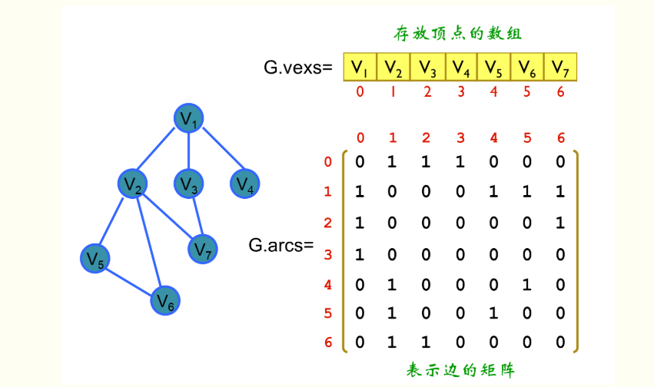
图的表示

Slide 7
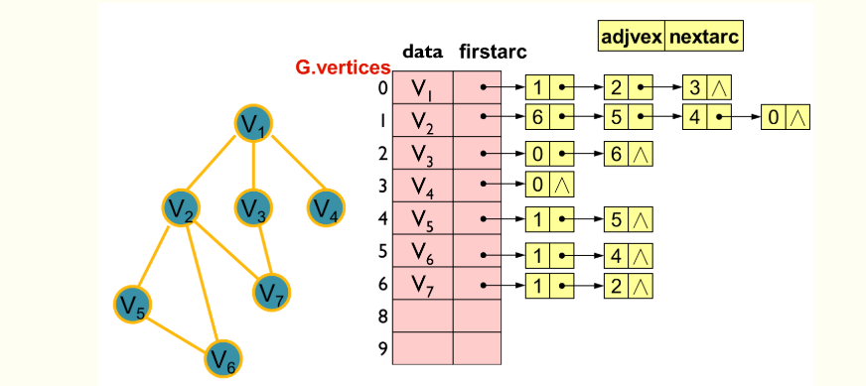
图的表示
邻接表表示法 - 将每个顶点的邻接点串成一个单链表

Slide 8
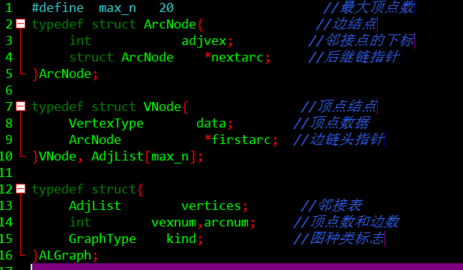
图的表示
邻接链表数据结构

Slide 9
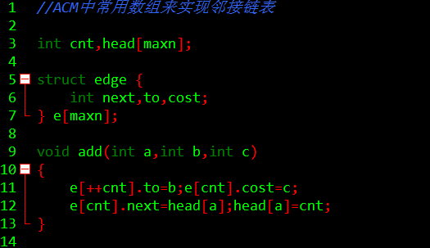
图的表示
邻接链表表示

Slide 10
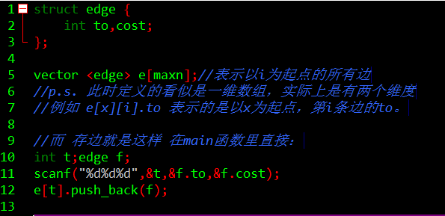
图的表示
使用vector来实现邻接链表
有向有权边

Slide 11
什么是搜索算法呢？
搜索算法是利用计算机的高性能来有目的地穷举一个问题的部分或所有的可能情况，从而求出问题的解的一种方法。
搜索过程实际上是根据初始条件和扩展规则构造一棵解答树并寻找符合目标状态的节点的过程。

Slide 12
二分查找
2 3 4 5 6 8 12 20 32 45 65 74 86 95 100
head
mid
tail

Slide 13
查找示意图：
A[1]~A[15]
A[1]~A[7]
A[9]~A[15]
A[1]~A[3]
A[5]~A[7]
……
A[1]~A[1]
A[3]~A[3]

Slide 14
HDOJ_1238 Substrings
Sample Input
2
3
ABCD
BCDFF
BRCD
2
rose
orchid
Sample Output
2
2

Slide 15
题目分析：
这是一道入门级别的搜索题，基本思想比较简单，但是如果用最朴素的算法，可能会超时如何降低算法的复杂度呢？
下面的算法如何：
先将字符串按长度从短到长排序，枚举最短的字符串的子串，判断是否都是别的字符串的子串，求出最大长度即可。

Slide 16
HDOJ_1239
Sample Input
5 1 2
99999 999 999
1680 5 16
1970 1 1
2002 4 11
0 0 0
Sample Output
2 2
313 313
23 73
43 43
37 53

Slide 17
获取有用信息
a.给定整数m,a,b(4 < m <= 100000 and
1 <= a <= b <= 1000)
b.需要找到两个数(不妨设为p,q)满足以下条件：
    p,q均为质数；
    p*q<=m;
    a/b <= p/q <= 1;
c.输出所有满足以上条件的p,q中乘积最大的一对p,q

Slide 18
算法分析
1.典型的搜索
    从所有可能的p,q中寻找满足条件的一对
2.p,q的要求
    p,q均为质数,且p<=q<=100000;
3.按上述思想流程应为：
    a.从1—100000中搜出质数
    b.两层循环，试遍所有的组合(p,q可能相等）
    c.每种组合去判断是否符合条件，如是，将p*q与当前最大值比较，判断，保存

Slide 19
面临的问题：
超时！
从1—100000的质数运算约为1e+8,而这只是准备工作。
因此，如不加以分析简化此题无法在规定时间内出解

Slide 20
深入分析：
p,q的范围其实可在2—50000(why?)
然而，这是最小的范围吗？
考虑大于10000的某个质数，不妨设为Q，另一个质数为P，则：
  如果P<10，P/Q<0.001
  如果P>10，P*Q>100000
而考虑到a,b的取值范围(1<=a<=b<=1000)
  可知min(a/b)=0.001
  同时，要求： p*q<=m<=100000
所以无论如何质数都不能超过10000

Slide 21
搜索时的技巧：
搜索顺序很重要。建议从大往小搜
（num:质数的个数 ）
for (i=num-1;i>=0;i--)
for (j=i;j<=num-1;j++)
……
注意剪枝：
If ( a[j]>m || a[j]*a[i]>m || ( (double)a[i]/a[j])<s ) ……

Slide 22

典型搜索——迷宫搜索

Slide 23

HDOJ_1010 Tempter of the Bone
Sample Input
4 4 5
S.X.
..X.
..XD
....
3 4 5
S.X.
..X.
...D
0 0 0
Sample Output
NO
YES

Slide 24
要点分析：
典型的迷宫搜索，熟练掌握该题将具有里程碑式的意义！
每个block只能走一次
要求恰好某个给定的时间到达出口

Slide 25
剪枝条件？
如果可走的block的总数小于时间，将会产生什么情况？
还想到什么剪枝？

Slide 26
奇偶性剪枝
可以把map看成这样：
0 1 0 1 0 1
1 0 1 0 1 0
0 1 0 1 0 1
1 0 1 0 1 0
0 1 0 1 0 1
从为 0 的格子走一步，必然走向为 1 的格子
从为 1 的格子走一步，必然走向为 0 的格子
即：
0 ->1或1->0 必然是奇数步
0->0 走1->1 必然是偶数步
结论：
所以当遇到从 0 走向 0 但是要求时间是奇数的，或者， 从 1 走向 0 但是要求时间是偶数的 都可以直接判断不可达！

Slide 27
四、深度优先搜索
基本思想：从初始状态S开始，利用规则生成搜索树下一层任一个结点，检查是否出现目标状态G，若未出现，以此状态利用规则生成再下一层任一个结点，再检查是否为目标节点G，若未出现，继续以上操作过程，一直进行到叶节点（即不能再生成新状态节点），当它仍不是目标状态G时，回溯到上一层结果，取另一可能扩展搜索的分支。生成新状态节点。若仍不是目标状态，就按该分支一直扩展到叶节点，若仍不是目标，采用相同的回溯办法回退到上层节点，扩展可能的分支生成新状态，…，一直进行下去，直到找到目标状态G为止。

Slide 28
DFS算法
（1）把起始节点S线放到OPEN表中。
（2）如果OPEN是空表，则失败退出，否则继续。
（3）从OPEN表中取最前面的节点node移到CLOSED 表中。
（4）若node节点是叶结点（若没有后继节点），则转向（2）。
（5）扩展node的后继节点，产生全部后继节点，并把他们放在OPEN表的前面。各后继结点指针指向node节点。
（6）若后继节点中某一个是目标节点，则找到一个解，成功退出。否则转向（2）循环。

Slide 29
三、广度优先搜索
基本思想：从初始状态S开始，利用规则，生成所有可能的状态。构成树的下一层节点，检查是否出现目标状态G，若未出现，就对该层所有状态节点，分别顺序利用规则。生成再下一层的所有状态节点，对这一层的所有状态节点检查是否出现G，若未出现，继续按上面思想生成再下一层的所有状态节点，这样一层一层往下展开。直到出现目标状态为止。

Slide 30
BFS算法：
（1）把起始节点S线放到OPEN表中
（2）如果OPEN是空表，则失败退出，否则继续。
（3）在OPEN表中取最前面的节点node移到CLOSED 表中。
（4）扩展node节点。若没有后继（即叶节点），则转向（2）循环。
（5）把node的所有后继节点放在OPEN表的末端。各后继结点指针指向node节点。
（6）若后继节点中某一个是目标节点，则找到一个解，成功退出。否则转向（2）循环。

Slide 31
小结：
广度和深度优先搜索有一个很大的缺陷,就是他们都是在一个给定的状态空间中穷举。这在状态空间不大的情况下是很合适的算法，可是当状态空间十分大，且不预测的情况下就不可取了。他的效率实在太低，甚至不可完成。
所以，在这里再次强调“剪枝”！

Slide 32
训练
网址：
https://vjudge.net/contest/280531
JNU_搜索

